Slide 1





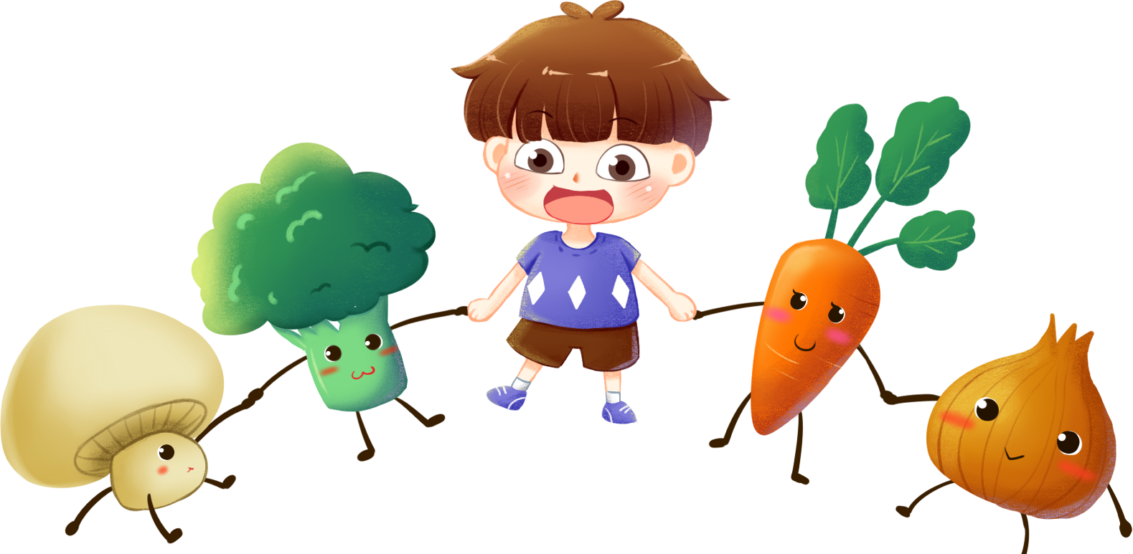







Luyện từ và câu- Lớp 5A1
GV: Nguyễn Thị Thoan

Slide 2
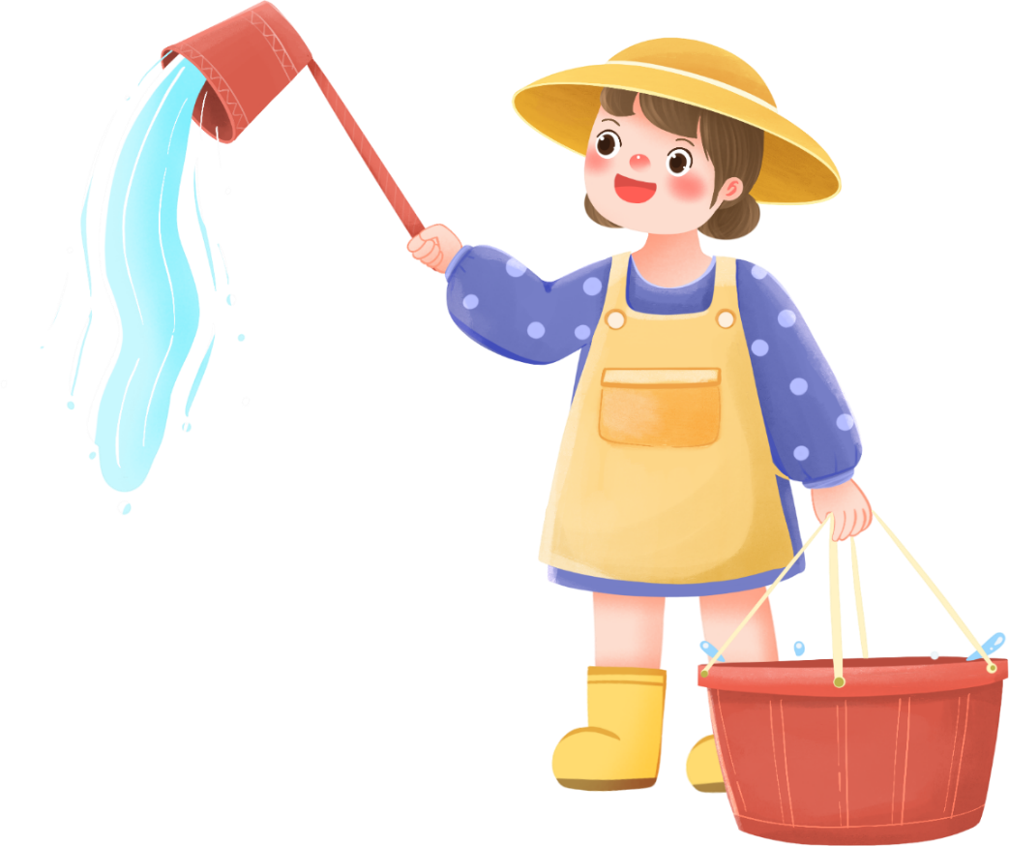
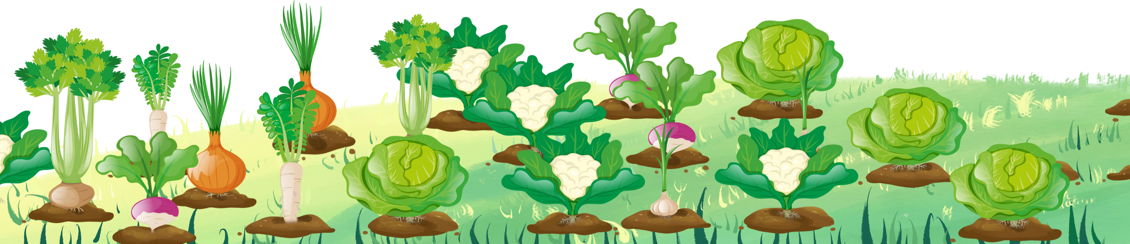
MỤC TIÊU
Nắm được 3 tác dụng của dấu phẩy (BT1).
Biết phân tích và chữa lỗi dùng sai dấu phẩy (BT2, BT3).

Slide 3

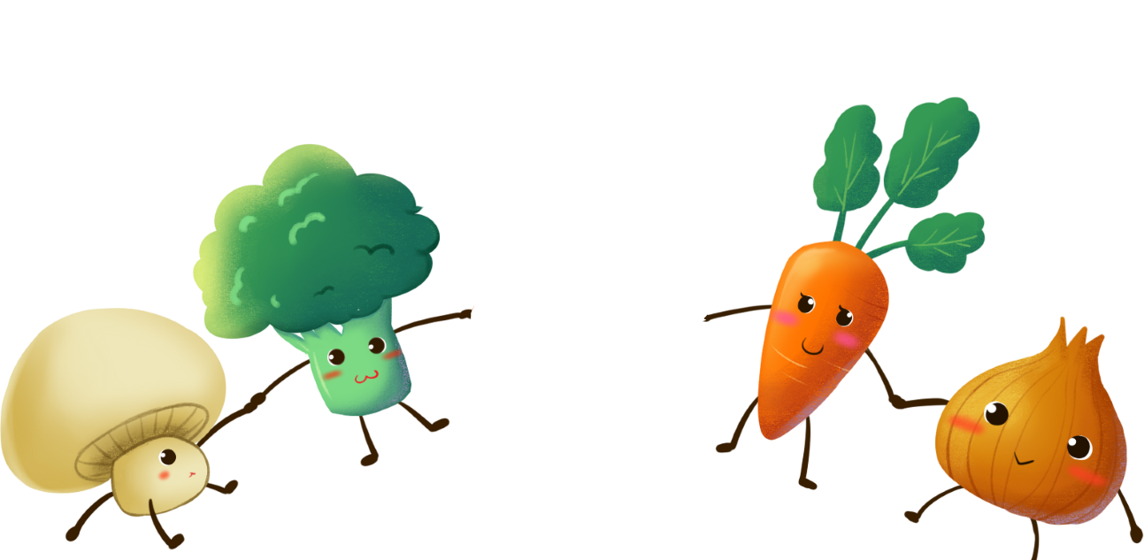
KHỞI ĐỘNG

Slide 4

Các tác dụng của dấu phẩy
Nêu các tác dụng của dấu phẩy.
- Ngăn cách trạng ngữ với chủ ngữ và vị ngữ.
- Ngăn cách các vế câu trong câu ghép.
- Ngăn cách các bộ phận cùng chức vụ trong câu.

Slide 5

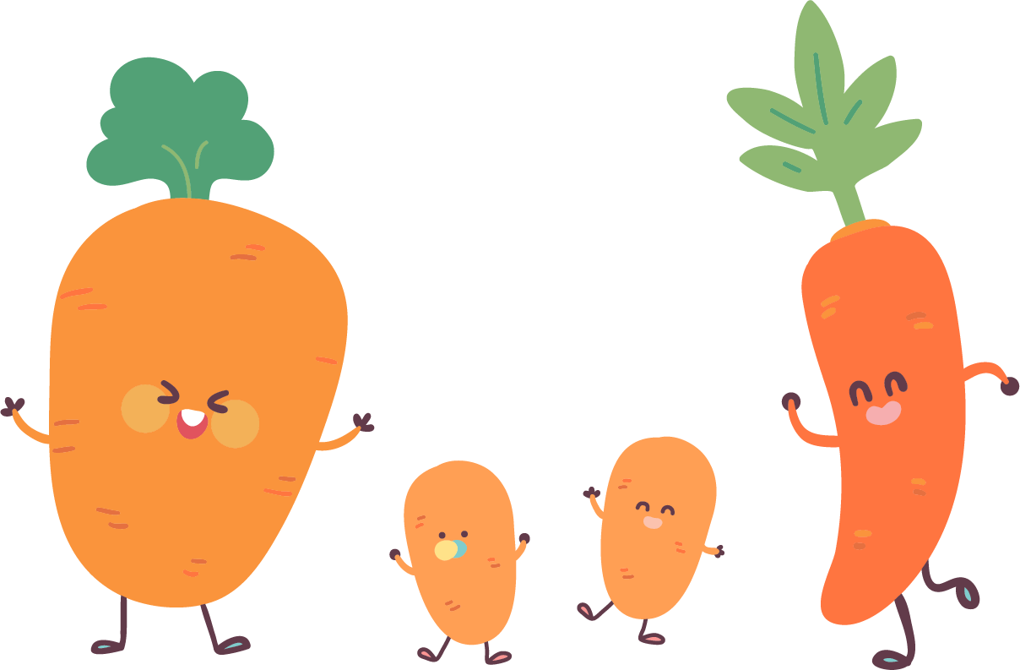

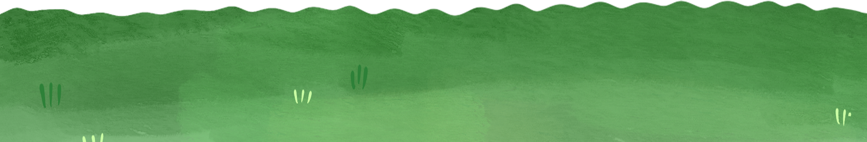
LUYỆN TẬP

Slide 6


1. Nêu tác dụng của các dấu phẩy được dùng trong các đoạn văn dưới đây:
a) Từ những năm 30 của thế kỉ XX, chiếc áo dài cổ truyền được cải tiến dần thành chiếc áo dài tân thời. Chiếc áo tân thời là sự kết hợp hài hoà giữa phong cách dân tộc tế nhị, kín đáo với phong cách phương Tây hiện đại, trẻ trung.
Áo dài trở thành biểu tượng cho y phục truyền thống của Việt Nam. Trong tà áo dài, hình ảnh người phụ nữ Việt Nam như đẹp hơn, tự nhiên, mềm mại và thanh thoát hơn.
Theo TRẦN NGỌC THÊM
b) Cơn bão dữ dội bất ngờ nổi lên. Những đợt sóng khủng khiếp phá thủng thân tàu, nước phun vào khoang như vòi rồng. Hai tiếng đồng hồ trôi qua... Con tàu chìm dần, nước ngập các bao lơn. Quang cảnh thật hỗn loạn.
Theo A-MI-XI

Slide 7
a) (1) Từ những năm 30 của thế kỉ XX, chiếc áo dài cổ truyền được cải tiến dần thành chiếc áo dài tân thời. (2) Chiếc áo tân thời là sự kết hợp hài hoà giữa phong cách dân tộc tế nhị, kín đáo với phong cách phương Tây hiện đại, trẻ trung.
(3) Áo dài trở thành biểu tượng cho y phục truyền thống của Việt Nam. (4) Trong tà áo dài, hình ảnh người phụ nữ Việt Nam như đẹp hơn, tự nhiên, mềm mại và thanh thoát hơn.
Theo TRẦN NGỌC THÊM
Dấu phẩy ở câu (1) có tác dụng: ngăn cách trạng ngữ
với chủ ngữ và vị ngữ.
Dấu phẩy ở câu (2) có tác dụng: ngăn cách các bộ phận cùng chức vụ trong câu.
Dấu phẩy ở câu (4) có tác dụng: ngăn cách trạng ngữ với chủ ngữ và vị ngữ; ngăn cách các bộ phận cùng chức vụ trong câu.

Slide 8
b) (1) Cơn bão dữ dội bất ngờ nổi lên. (2) Những đợt sóng khủng khiếp phá thủng thân tàu, nước phun vào khoang như vòi rồng. (3) Hai tiếng đồng hồ trôi qua... (4) Con tàu chìm dần, nước ngập các bao lơn. (5) Quang cảnh thật hỗn loạn.
Theo A-MI-XI
Dấu phẩy ở câu (2) có tác dụng: ngăn cách các vế của câu ghép.
Dấu phẩy ở câu (4) có tác dụng: ngăn cách các vế của câu ghép.
Dấu phẩy ở câu (2) và (4) có tác dụng: ngăn cách các vế
của câu ghép.

Slide 9


Bài 2: Đọc mẫu chuyện vui dưới đây và trả lời câu hỏi:
Anh chàng láu lỉnh
Ngày trước, bò nuôi chỉ để cày ruộng, con nào không cày được mới đem làm thịt. Một hôm, có anh hàng thịt viết đơn xin xã cho thịt một con bò. Thấy con bò còn khoẻ, lại đang giữa vụ cày nên cán bộ xã phê vào đơn: “ Bò cày không được thịt.”
Anh kia về cứ đem bò ra mổ. Xã gọi lên phạt, anh chàng liền chìa đơn ra cãi :
- Bò cày không được, xã đã cho phép tôi thịt rồi.
Trần Mạnh Thường sưu tầm

Slide 10
Anh hàng thịt đã thêm dấu câu gì vào chỗ nào trong lời phê của xã để hiểu là xã đồng ý cho làm thịt con bò ?
b) Lời phê trong đơn cần được viết như thế nào để anh hàng thịt không thể chữa một cách dễ dàng ?

Slide 11
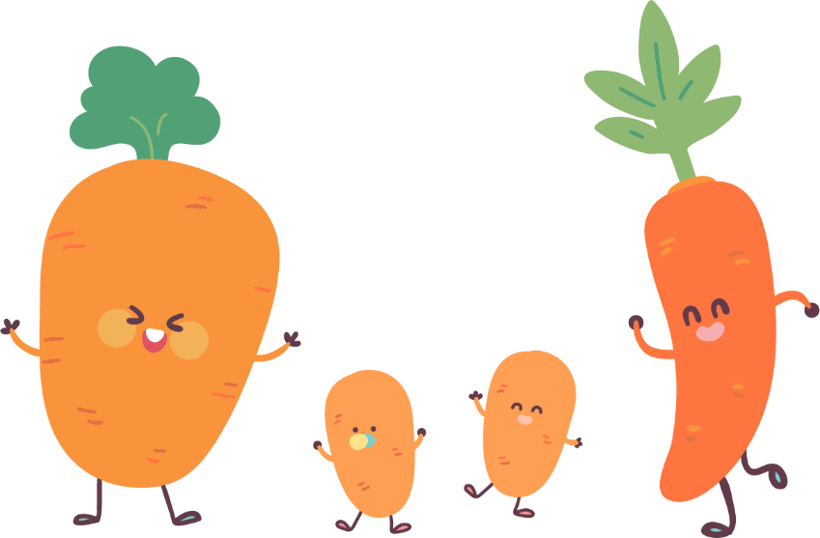
Anh hàng thịt đã thêm dấu câu gì vào chỗ nào trong lời phê của xã để hiểu là xã đồng ý cho làm thịt con bò ?
Lời phê trong đơn: “Bò cày không được thịt.”
Anh hàng thịt đã thêm dấu phẩy vào lời phê của xã:
“Bò cày không được , thịt.

Slide 12
b) Lời phê trong đơn cần được viết như thế nào để anh hàng thịt không thể chữa một cách dễ dàng
Lời phê trong đơn cần được viết để anh hàng thịt không thể chữa một cách dễ dàng:
“Bò cày , không được thịt.”

Slide 13


TÁC HẠI CỦA VIỆC DÙNG SAI DẤU PHẨY
Các bạn nhớ nhé!
Dùng sai dấu phẩy khi viết văn bản sẽ làm người khác hiểu lầm, có khi lại làm ngược lại với yêu cầu.

Slide 14
3. Trong đoạn văn sau có 3 dấu phẩy bị đặt sai vị trí. Em hãy sửa lại cho đúng.
(1) Sách Ghi-nét ghi nhận, chị Ca-rôn là người phụ nữ nặng nhất hành tinh. (2) Ca-rôn nặng gần 700kg nhưng lại mắc bệnh còi xương. (3) Cuối mùa hè, năm 1994 chị phải đến cấp cứu tại một bệnh viện ở thành phố Phơ-lin, bang Mi-chi-gân, nước Mĩ. (4) Để có thể, đưa chị đến bệnh viện người ta phải nhờ sự giúp đỡ của 22 nhân viên cứu hoả.
Theo MỘT CỬA SỔ NHÌN RA THỂ GIỚI
Sách Ghi-nét ghi nhận, chị Ca-rôn là người phụ nữ nặng nhất hành tinh. Ca-rôn nặng gần 700kg nhưng lại mắc bệnh còi xương. Cuối mùa hè, năm 1994 chị phải đến cấp cứu tại một bệnh viện ở thành phố Phơ-lin, bang Mi-chi-gân, nước Mĩ. Để có thể, đưa chị đến bệnh viện người ta phải nhờ sự giúp đỡ của 22 nhân viên cứu hoả.
Theo MỘT CỬA SỔ NHÌN RA THỂ GIỚI

Slide 15
,
,
(1) Sách Ghi-nét ghi nhận chị Ca-rôn là người phụ nữ nặng nhất hành tinh. (2) Ca-rôn nặng gần 700kg nhưng lại mắc bệnh còi xương. (3) Cuối mùa hè, năm 1994 chị phải đến cấp cứu tại một bệnh viện ở thành phố Phơ-lin, bang Mi-chi-gân, nước Mĩ. (4) Để có thể, đưa chị đến bệnh viện người ta phải nhờ sự giúp đỡ của 22 nhân viên cứu hoả.
Theo MỘT CỬA SỔ NHÌN RA THỂ GIỚI
Sửa lỗi
Câu (1): Bỏ dấu phẩy dùng thừa.

Slide 16
(1) Sách Ghi-nét ghi nhận chị Ca-rôn là người phụ nữ nặng nhất hành tinh. (2) Ca-rôn nặng gần 700kg nhưng lại mắc bệnh còi xương. (3) Cuối mùa hè năm 1994 chị phải đến cấp cứu tại một bệnh viện ở thành phố Phơ-lin, bang Mi-chi-gân, nước Mĩ. (4) Để có thể, đưa chị đến bệnh viện người ta phải nhờ sự giúp đỡ của 22 nhân viên cứu hoả.
Theo MỘT CỬA SỔ NHÌN RA THỂ GIỚI
Sửa lỗi
,
Câu (3): Đặt lại
vị trí dấu phẩy thứ nhất.
,

Slide 17
(1) Sách Ghi-nét ghi nhận chị Ca-rôn là người phụ nữ nặng nhất hành tinh. (2) Ca-rôn nặng gần 700kg nhưng lại mắc bệnh còi xương. (3) Cuối mùa hè năm 1994 chị phải đến cấp cứu tại một bệnh viện ở thành phố Phơ-lin, bang Mi-chi-gân, nước Mĩ. (4) Để có thể đưa chị đến bệnh viện người ta phải nhờ sự giúp đỡ của 22 nhân viên cứu hoả.
Theo MỘT CỬA SỔ NHÌN RA THỂ GIỚI
Sửa lỗi
,
Câu (4): Đặt lại
vị trí dấu phẩy.
,
,

Slide 18


ĐÁNH GIÁ MỤC TIÊU
Nắm được 3 tác dụng của dấu phẩy (BT1).
Biết phân tích và chữa lỗi dùng sai dấu phẩy (BT2, BT3).

Slide 19




DẶN DÒ
- Ghi nhớ các tác dụng của dấu phẩy, luôn có
ý thức sử dụng đúng dấu phẩy.
- Chuẩn bị bài: “ Ôn tập về dấu câu (Dấu phẩy)”.

Slide 20



